Slide 1
英語に関する おすすめの機能

Slide 2










目次
Google検索 etymology
Wiktionary
Google Scholar
DeepL翻訳
PlayPhrase.me
Netflixの翻訳
TED（アプリ、動画）
Dictionary(無料アプリ）
瞬間英作文
Duolingo
HalloTalk
HiNatave

Slide 3
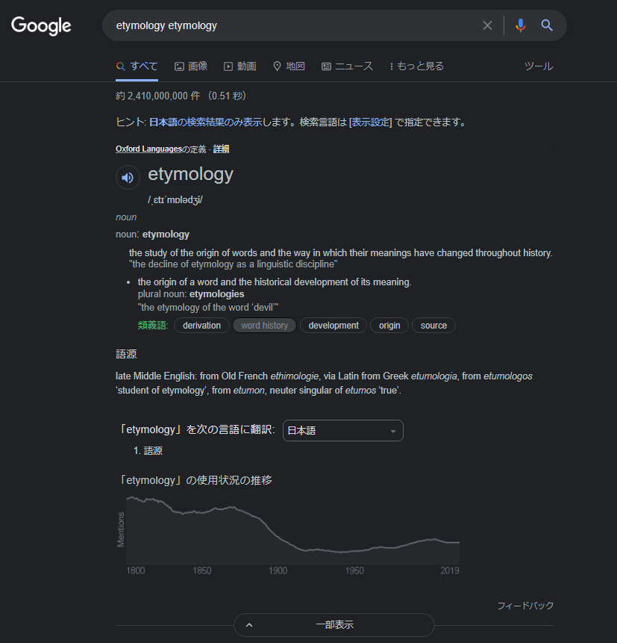
Google etymology 検索
語源がわかるGoogleの検索機能
英単語 + etymology で検索する
単語に関する情報が出る
語源や類語も豊富に載ってる

Slide 4
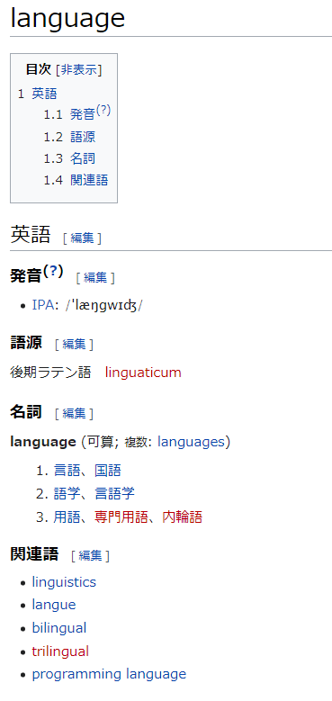
Wiktionary
単語検索サイト
Wiki+Dictionary
英英、日英だけでなく さまざまな言語を調べられる

Slide 5
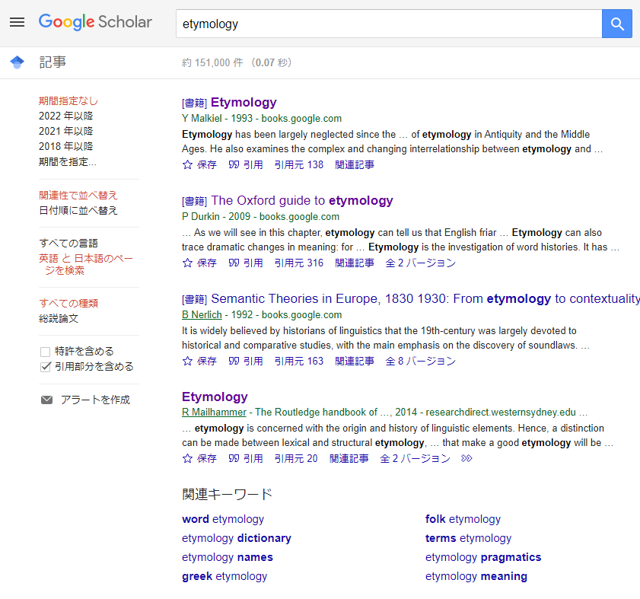
Google Scholar
Googleで文献を検索できる
言語以外も調べられる

Slide 6
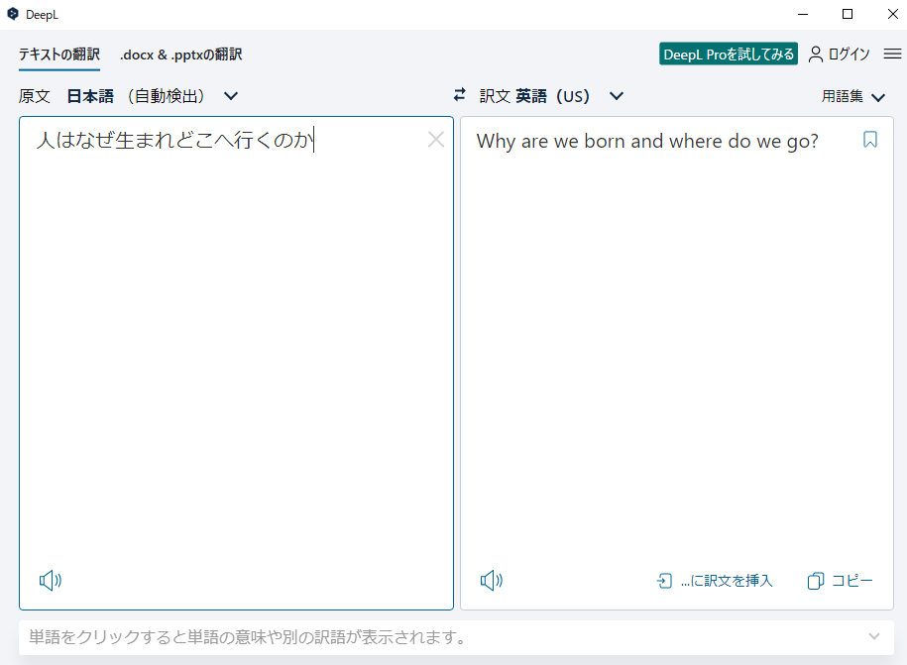
DeepL翻訳
翻訳ツール
なめらかに翻訳してくれる
GoogleChrome版もある
アプリ版もある

Slide 7
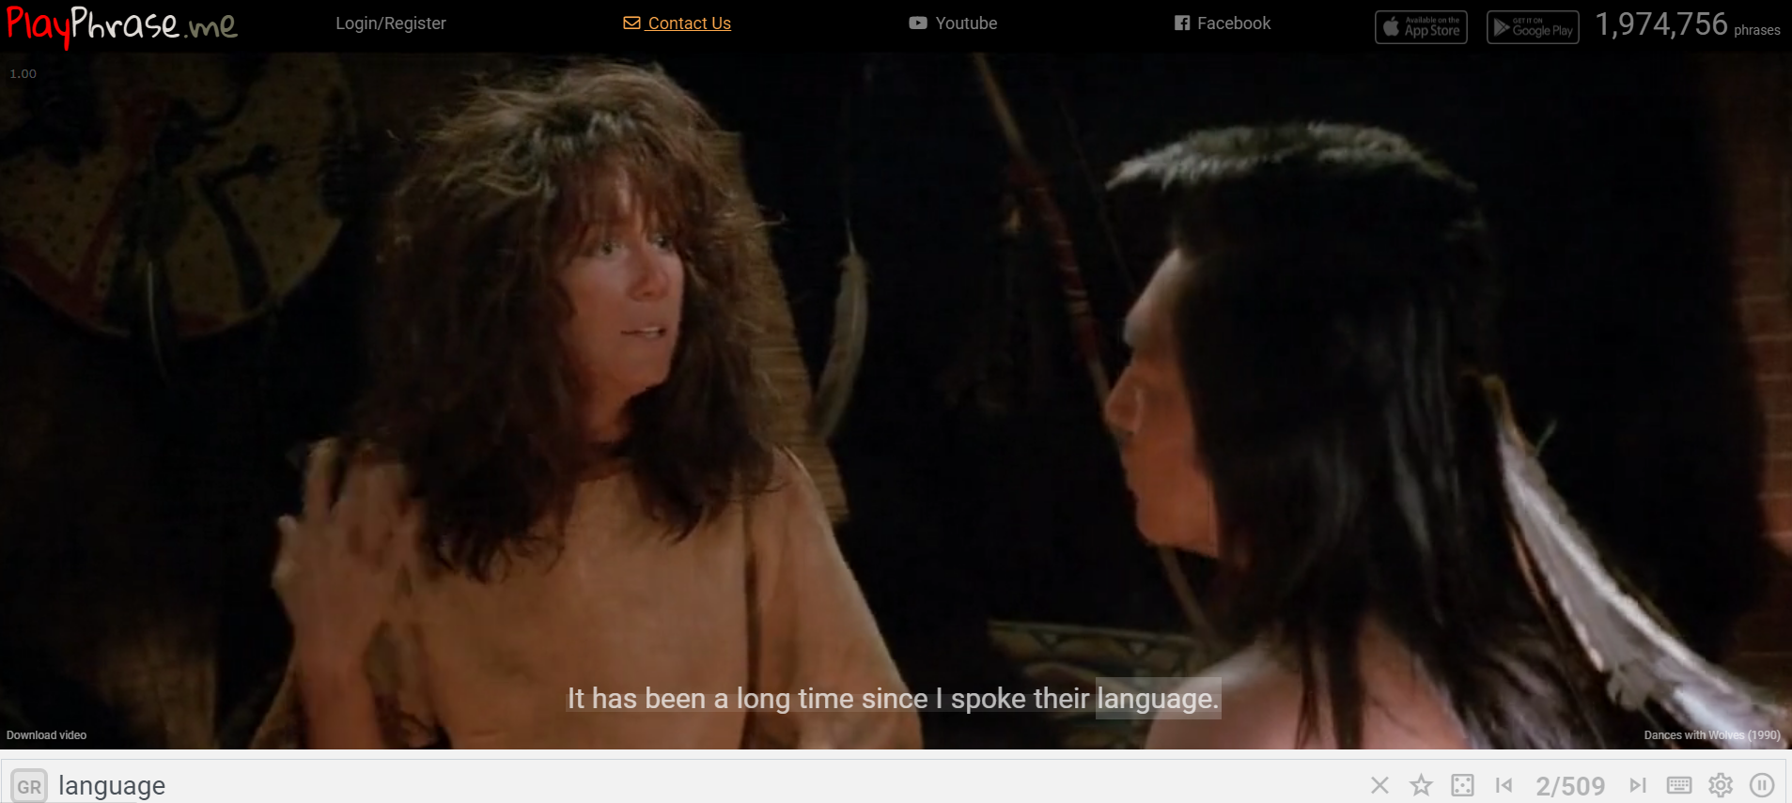
PlayPhrase.me
検索した単語が出てくる 動画を表示する
無料版は５場面
具体的な使い方を観れる

Slide 8
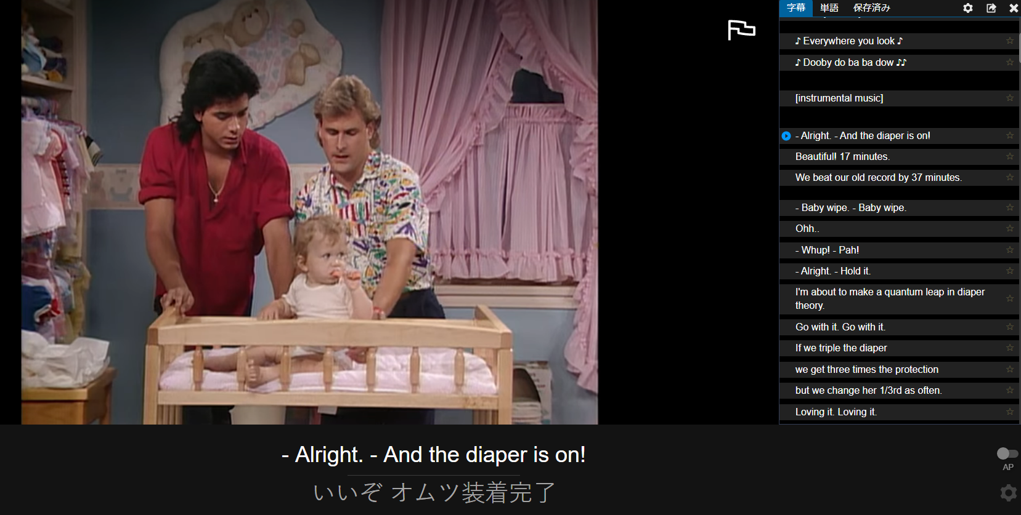

Netflexの翻訳拡張
GoogleChromeの拡張機能
日本語と英語同時に表示
Youtubeでも使える

Slide 9
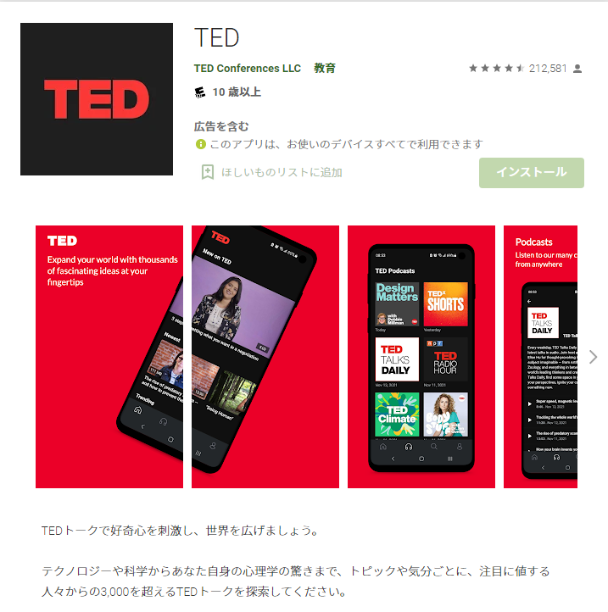
TED
プレゼンを観れる
聞き取りやすい整った英語

Slide 10
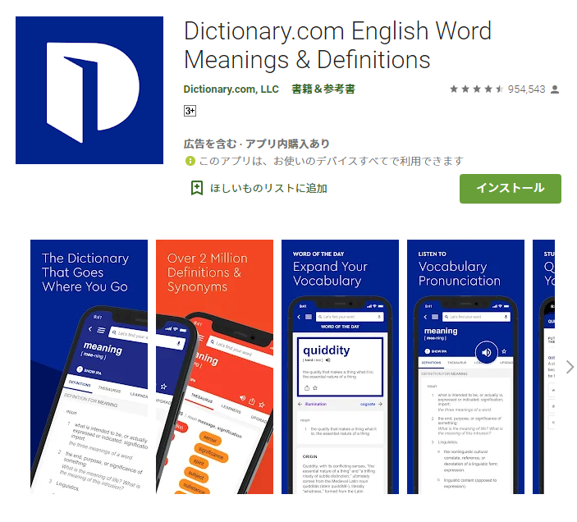
Dictionary
英英辞書アプリ
手軽に使える電子辞書替わり

Slide 11
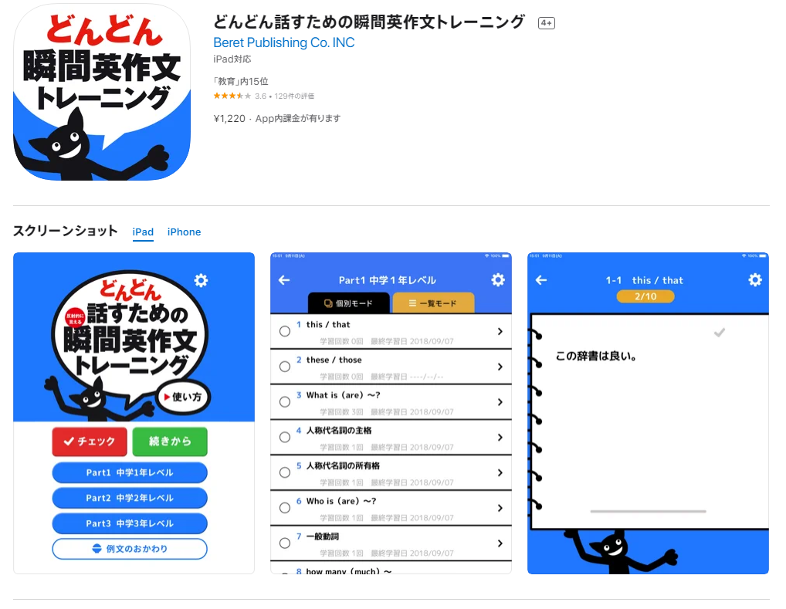
瞬間英作文
日本語を表示して英語を考える
実際に声を出すとよい
筋トレっぽい感じで鍛えられる

Slide 12

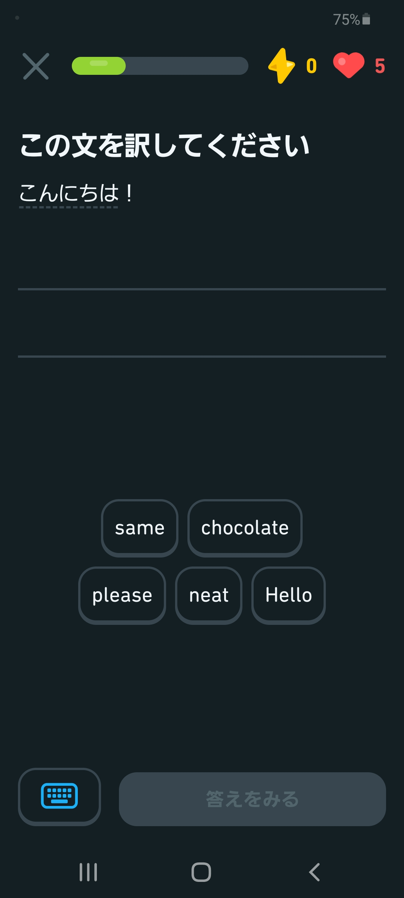
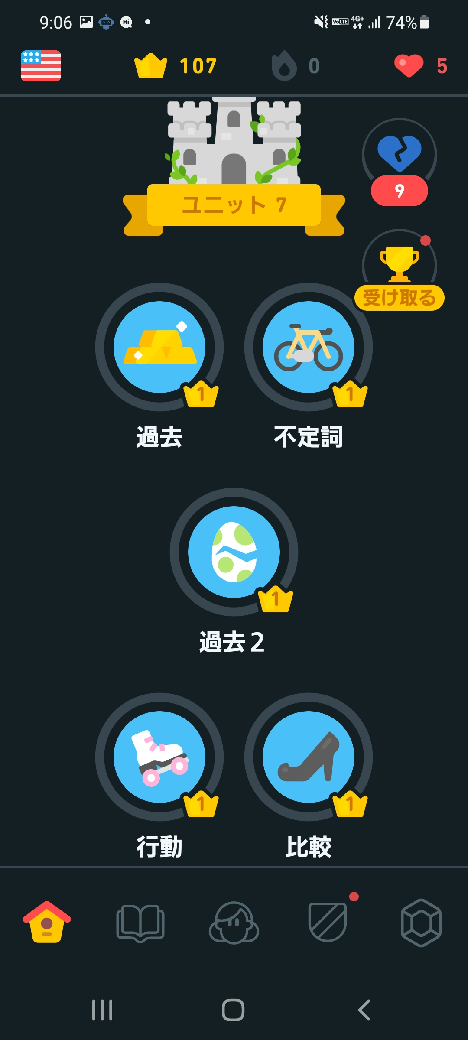
Duolingo
ひたすら問題を解くアプリ
ランキングがある
ゲーミフィケーションを採用
習慣化しやすい
さまざまな言語に対応している

Slide 13
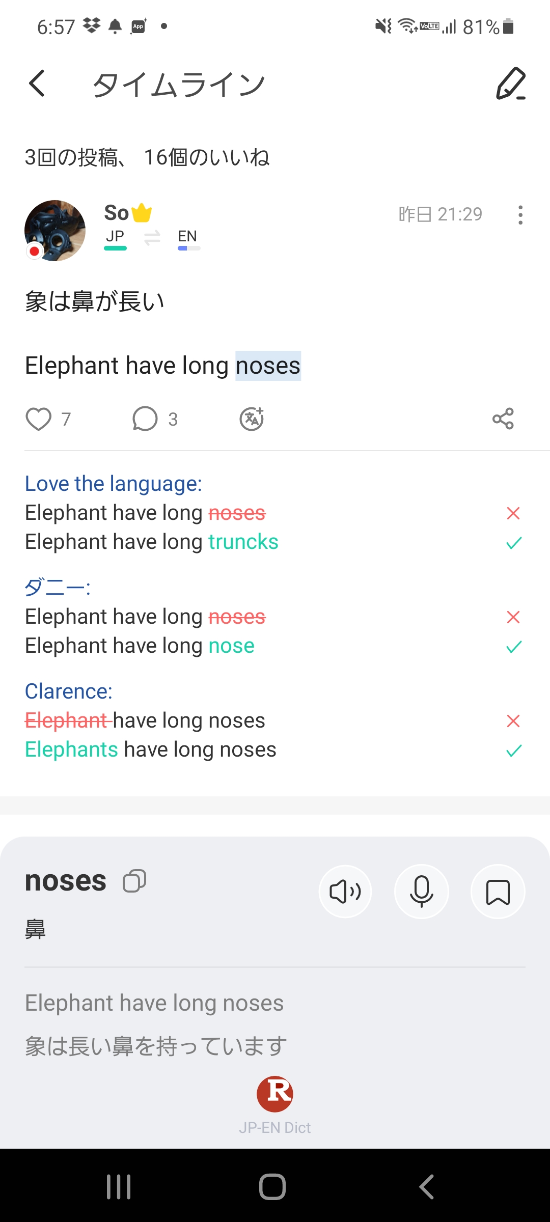
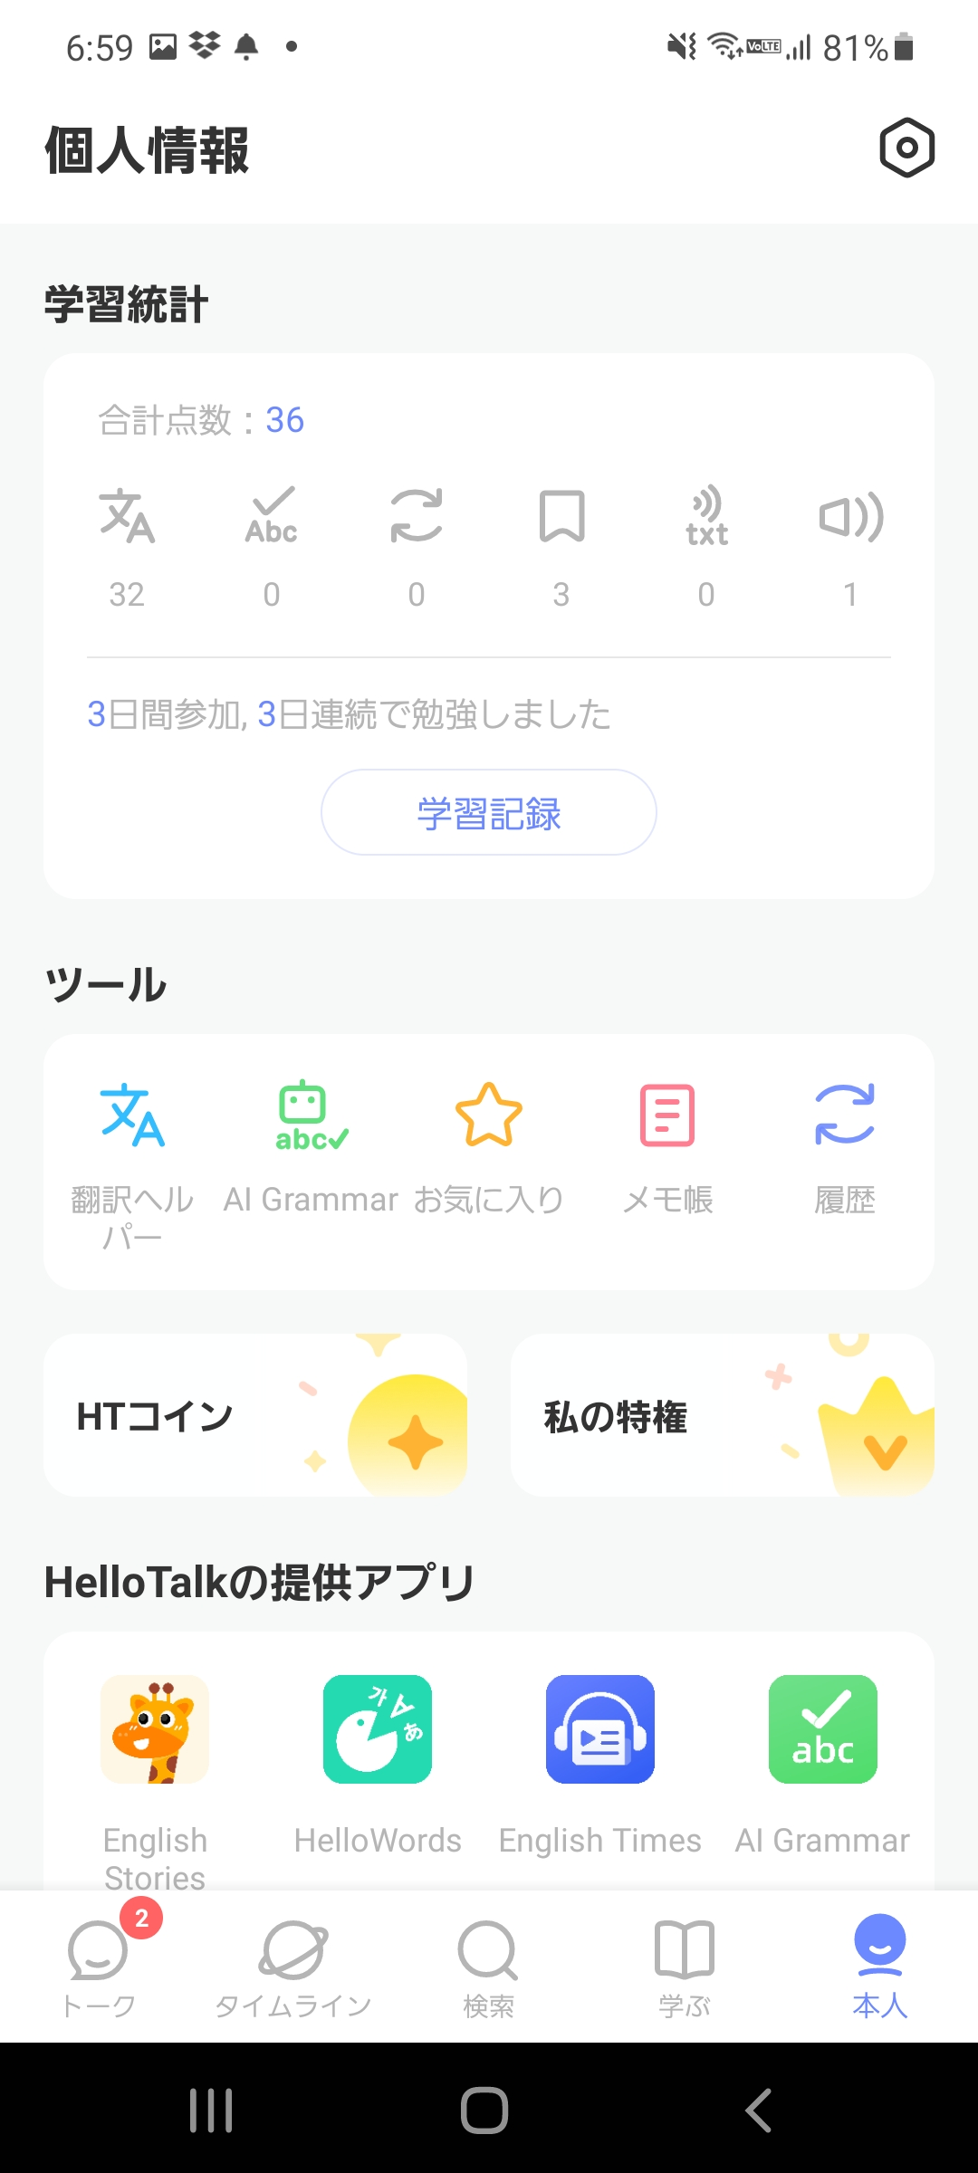
HalloTalk
言語系SNS
つぶやきを添削してもらえる
個人とつながって 語学練習もできる

Slide 14
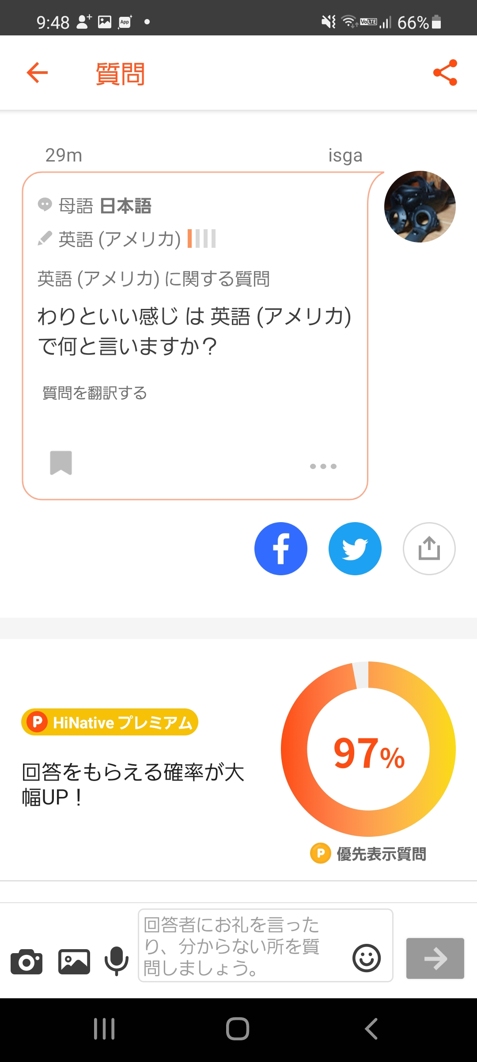
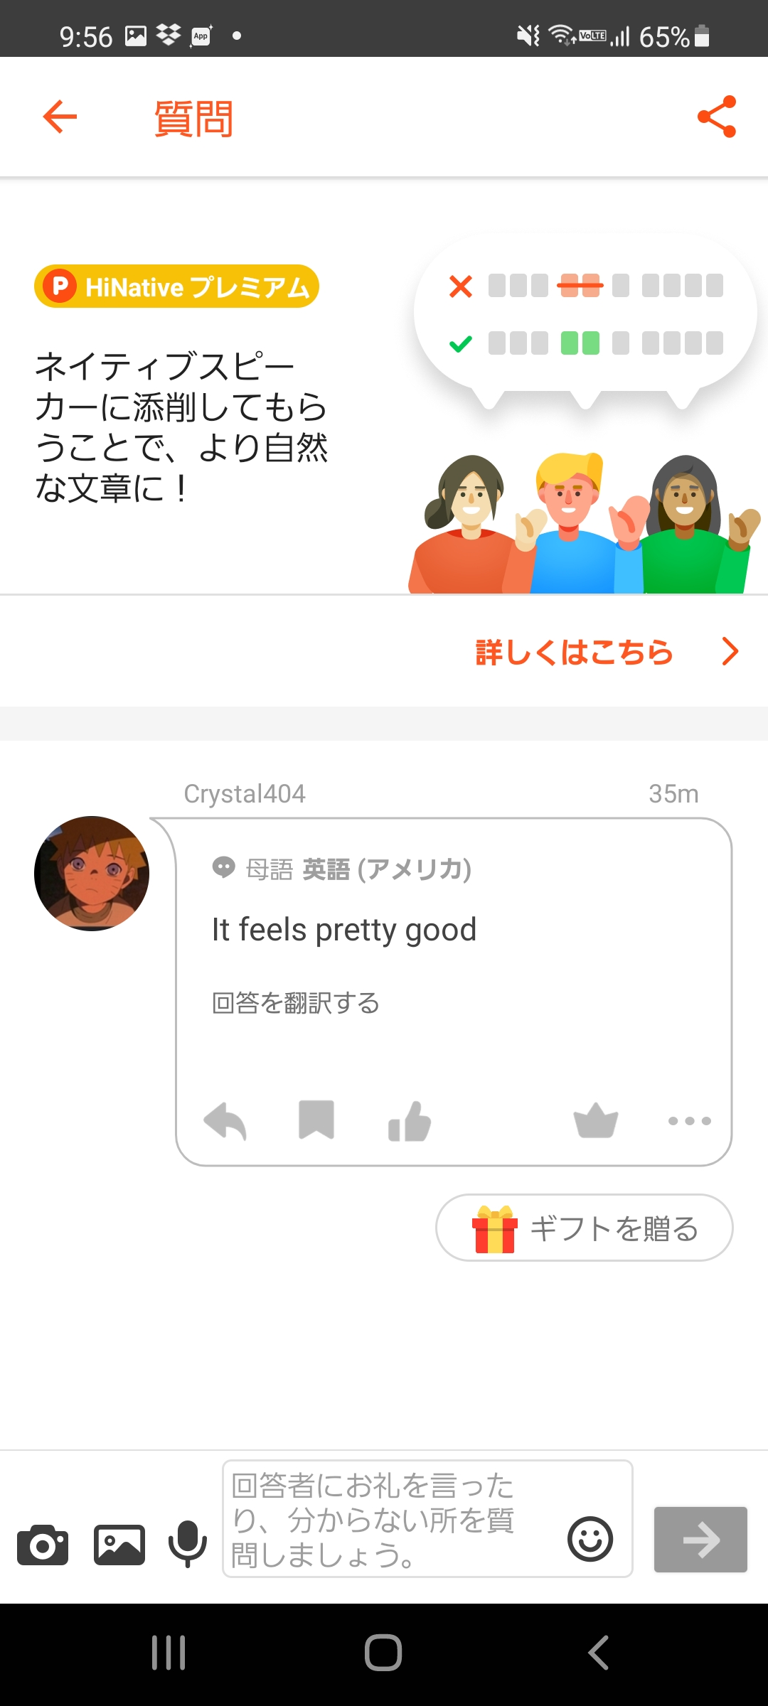
HiNatave
言語系SNS
ネイティブに質問できる
質問のテンプレがある
有料で優先度を上げられる

